Slide 1
Моя Якутия
пользователь

Slide 2
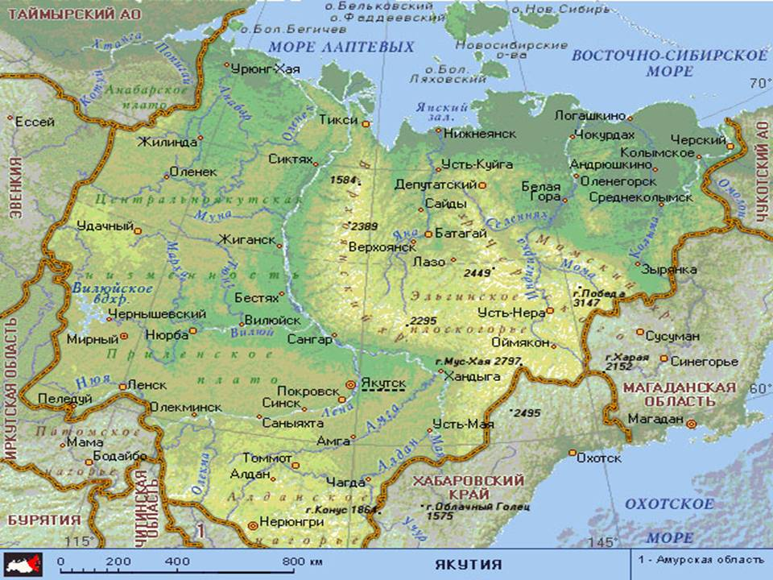

Slide 6
Алмазы

Slide 7
Золото

Slide 10
Животные Якутии

Slide 11
Животные Якутии

Slide 12
Рыбы Якутии

Slide 13
Вечная мерзлота

